Slide 1
ПОДВИГ 16 ГВАРДЕЙЦЕВ
Автор: А. А. Унанян,
11 «Б» класс,
МОУ лицей № 7 г. Волгограда
Учитель: Зайцева Н.В.

Slide 2
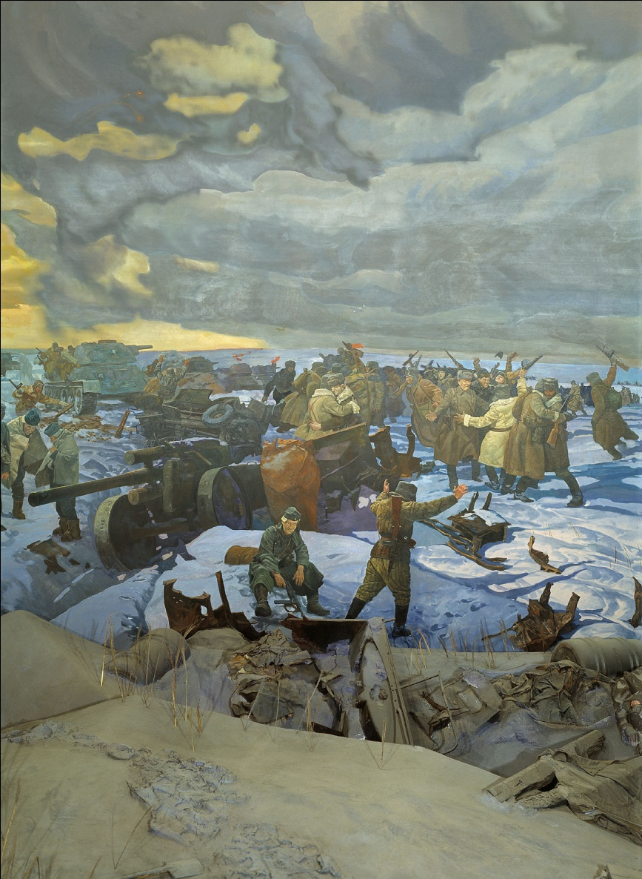
Читая страницы истории, знакомясь с подвигами людей, удивляешься их самоотверженности, силе, воли, мужеству. Что руководило их поступками? Любовь к Родине, стремление к светлому будущему, чувство долга, пример товарищей, сражавшихся плечом к плечу?

Slide 3
Цель работы: исследовать подвиг 16 гвардейцев 40-й стрелковой дивизии.
Задачи:
- изучить литературу по теме;
- рассмотреть исторические факты из жизни дивизии;
- расширить свои знания о Сталинградской битве, об участии в ней 40-й гвардейской дивизии;
- привлечь внимание сверстников к изучению военной истории родного края;
- систематизировать информацию, полученную из разных источников.

Slide 4
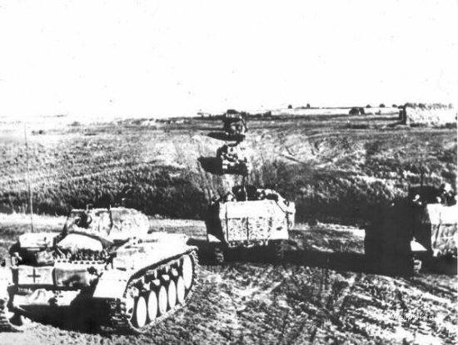
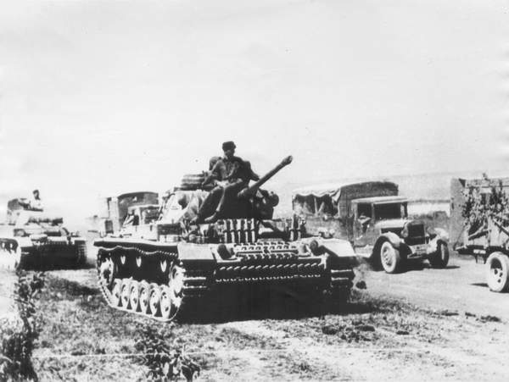
Лето 1942 года. Разворачивается Сталинградская битва. Враг рвётся сходу овладеть Доном и выйти к Сталинграду.
Ставка приняла решение направить на защиту Сталинграда и Кавказа десять воздушно-десантных корпусов, переформировав их в гвардейские стрелковые дивизии. Среди них – 40-я гвардейская стрелковая дивизия.

Slide 5
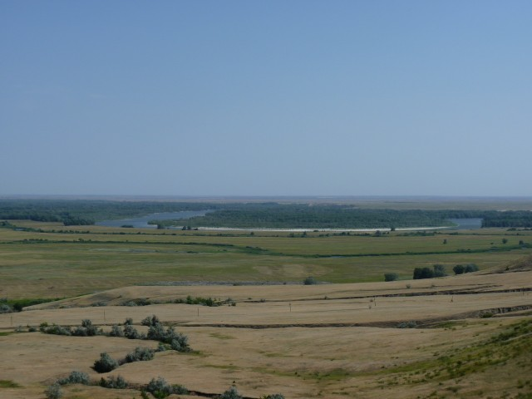
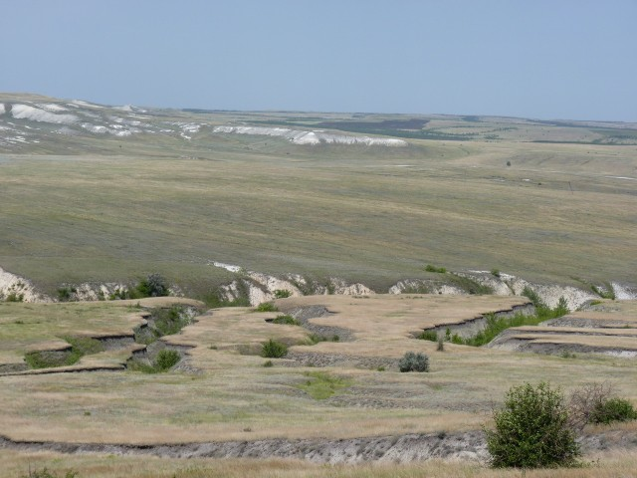
В решительное наступление враг перешел ранним утром 15 августа. После двухчасовой артиллерийской и авиационной подготовки 6-я немецкая армия одновременно нанесла два удара: главный – на Сиротинскую и вспомогательный – на Трехостровскую.
К утру 16 августа, когда 1-я гвардейская армия получила задачу удержать плацдарм в северной части малой излучины Дона, там находились лишь 40-я гвардейская.

Slide 6
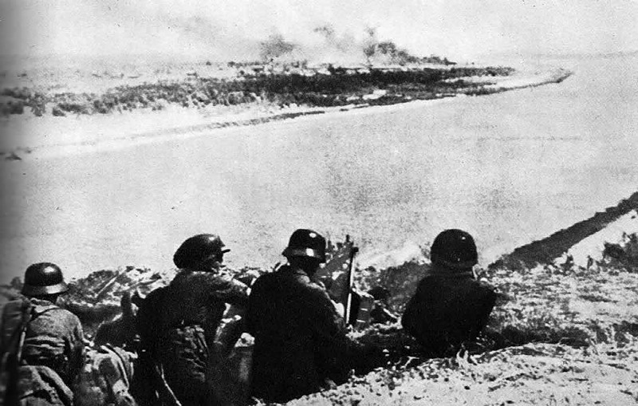
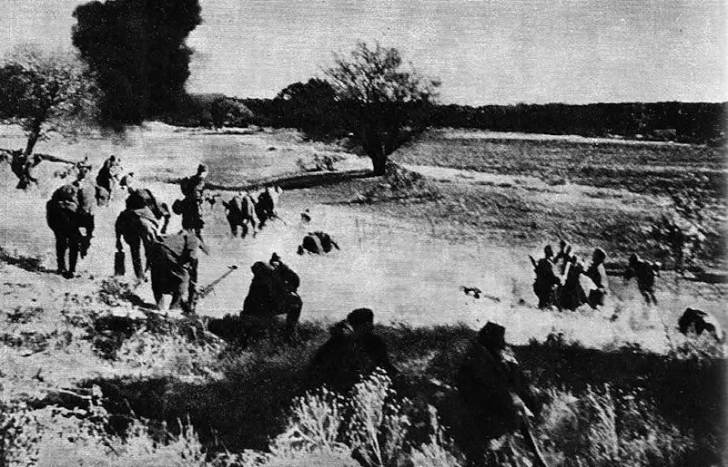
Это произошло вблизи населенного пункта Дубовый, в 5 км к северо-западу от станицы Сиротинской. Здесь на высоте 180,9 занимали оборону 15 бойцов. Шестнадцатый – командир, младший лейтенант В. Д. Кочетков.
Небольшой передовой отряд противника вознамерился овладеть высотой. Встретив отпор и неся потери, он отступил. Но после этого против горстки бойцов была брошена уже рота. Она понесла еще большие потери, но также не смогла взять высоту.

Slide 7
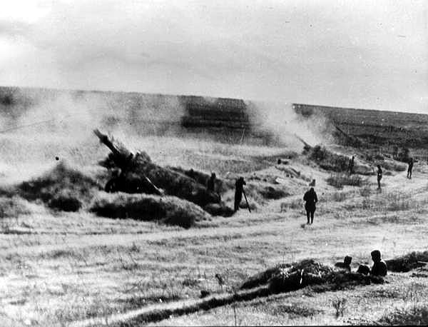
Дорого заплатил противник за эту высоту. Все ее склоны были усеяны трупами солдат и офицеров, прежде чем танки после многочасового неравного боя приблизились к вершине.
Подоспевшее подкрепление отбросило противника с высоты 180,9. Вновь прибывшие воины увидели здесь шесть горящих танков и большое количество убитых гитлеровцев.

Slide 8
Вся группа гвардейцев погибла (двое были тяжело ранены), но не отступила. Ценой своей жизни шестнадцать гвардейцев-кочетковцев, выполнили приказ «Стоять насмерть».
Все они были представлены к высоким наградам. Указом Верховного Совета СССР: шестеро из них были посмертно награждены орденом Ленина, остальные десять – орденом Красного Знамени

Slide 9
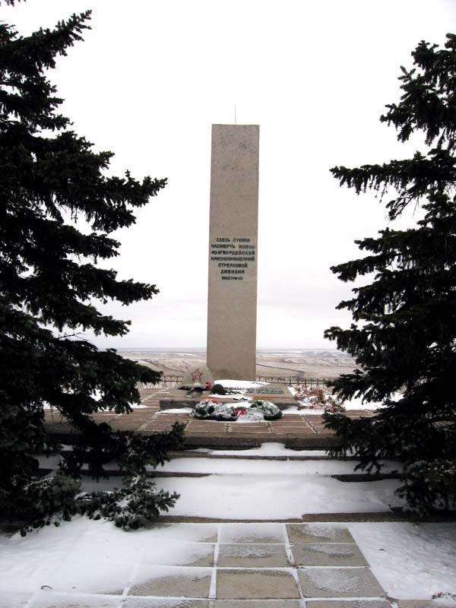
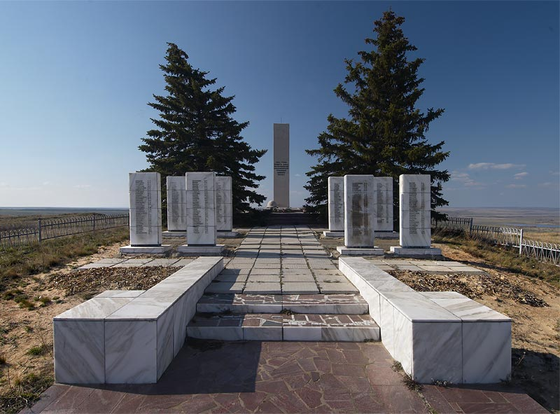
На высоте 180,9 близ станицы Сиротинской возвышается памятник-обелиск. Четырнадцать гвардейцев, погибших 17 июля 1942 года, похоронены в братской могиле. Их имена навсегда останутся в истории Сталинградской битвы, памяти народной.

Slide 10
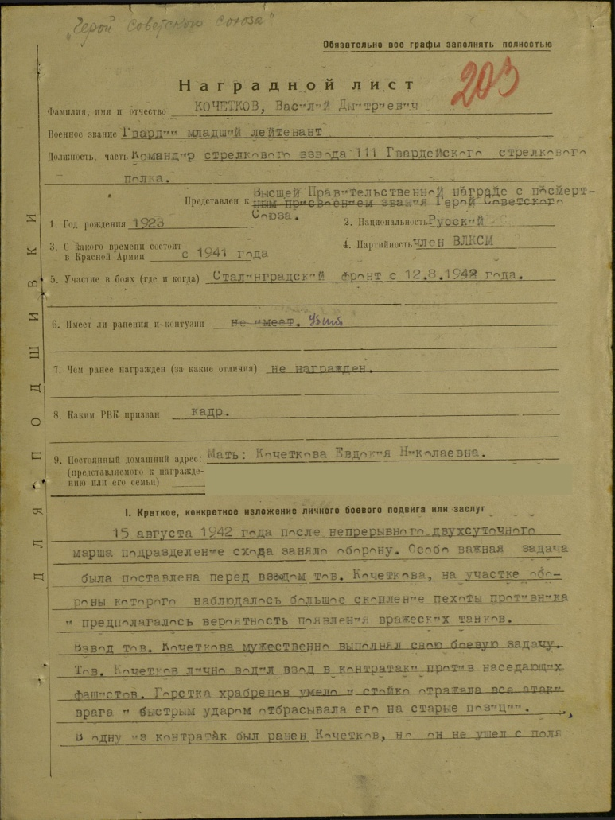
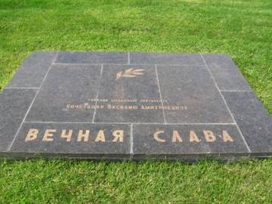
Имя гвардии младшего лейтенанта Кочеткова В.Д. увековечено на мемориальной плите Памятника-ансамбля героям Сталинградской битвы.

